Slide 1

KONSEP DASAR SISTEM INFORMASI
KARAKTERISTIK , TUJUAN JENIS sistem informasi
DAN KOMPONEN SISTEM INFORMASI MANAJEMEN

Slide 2

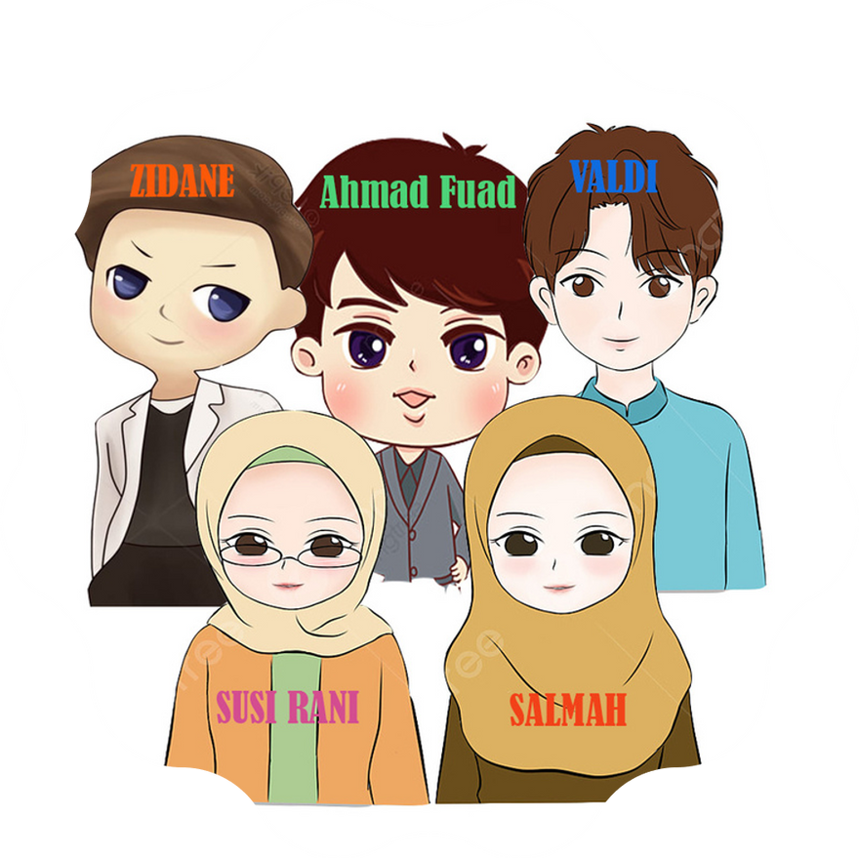


kelompok
2 ( DUA )

Slide 3

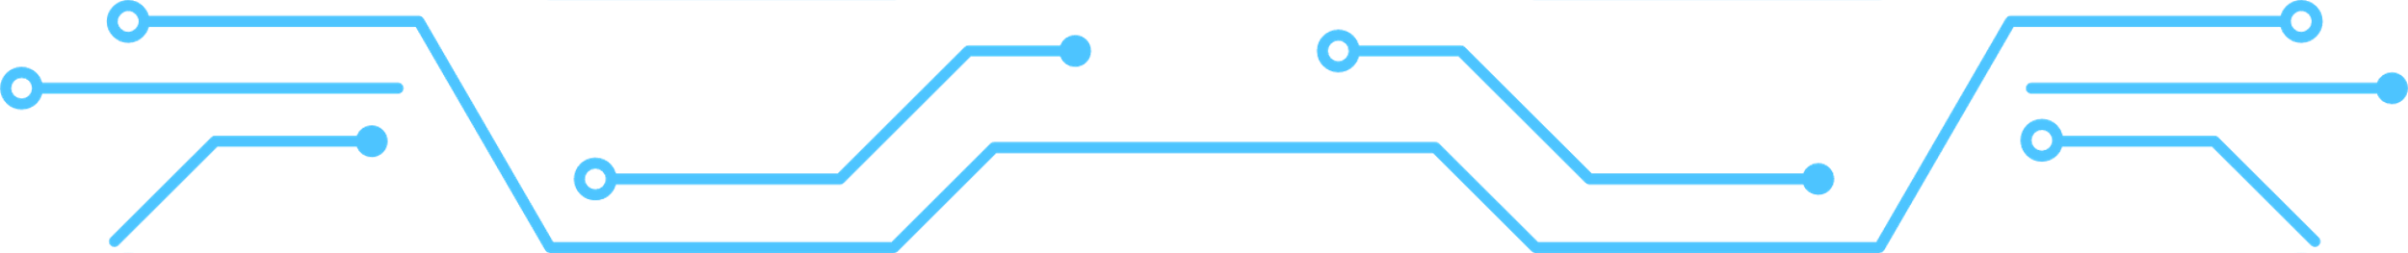


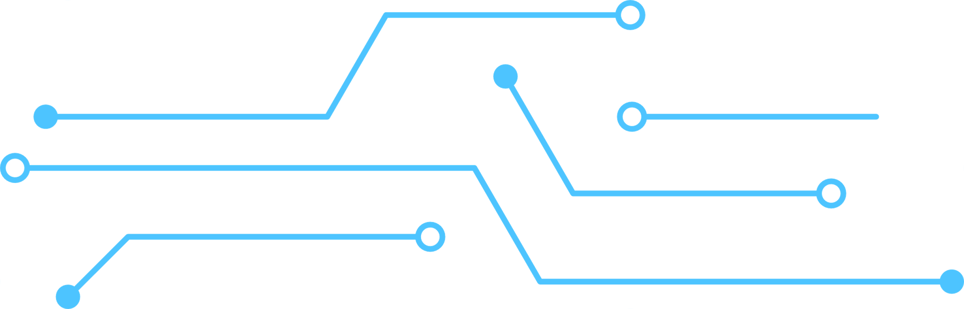
LATAR BELAKANG
SISTEM INFORMASI
Sistem informasi adalah suatu rangkaian elemen yang saling terkait yang bekerja bersama-sama untuk mengumpulkan, mengolah, menyimpan, dan menyebarkan informasi dengan tujuan mendukung pengambilan keputusan di dalam suatu organisasi. Konsep dasar ini mencakup perangkat keras, perangkat lunak, data, prosedur, dan orang-orang yang terlibat dalam proses tersebut.

Slide 4


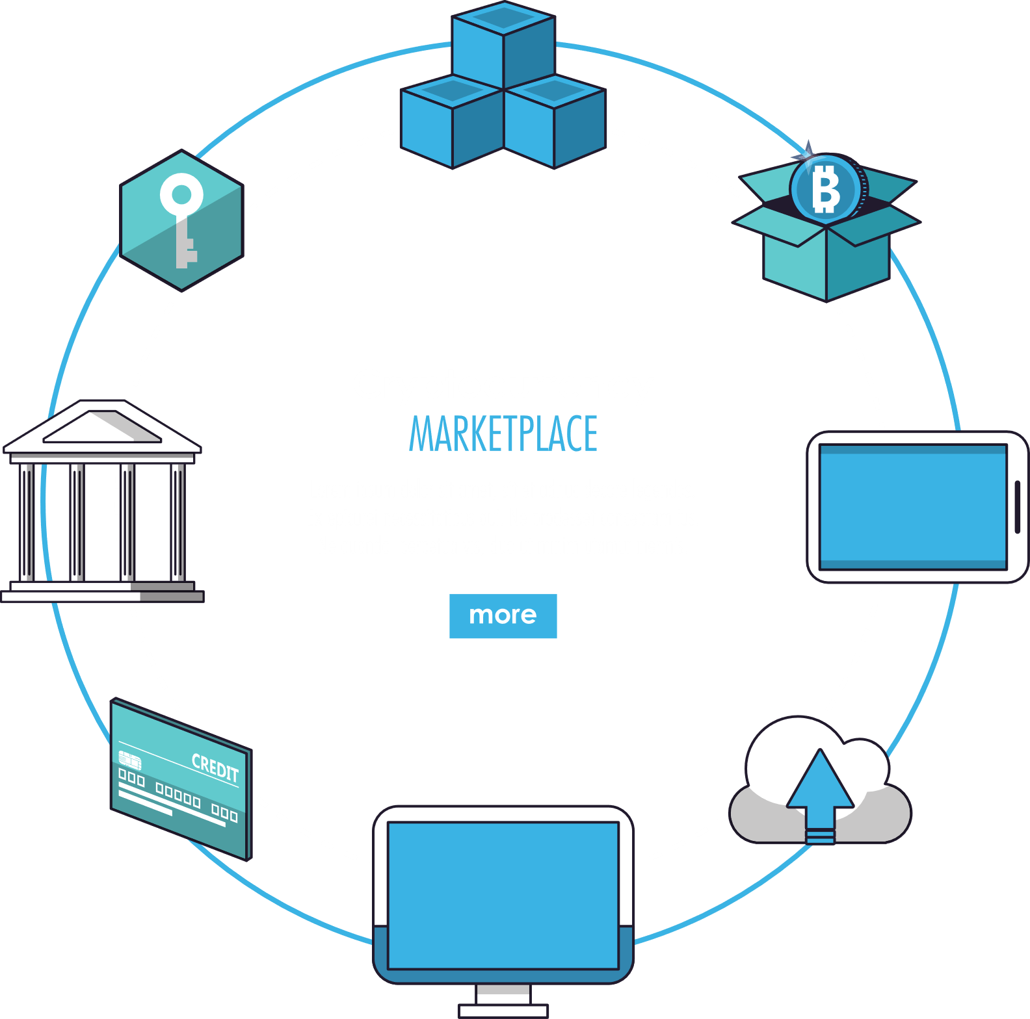







PEMBAHASAN
Karakteristik Sistem Informasi Manajemen
Tujuan Sistem Informasi Manajemen
Penyimpanan Data Dalam Sistem Informasi Manajemen
Jenis Sistem Informasi Manajemen
Komponen Sistem Informasi Manajemen

Slide 5




1. Karakteristik Sistem
INFORMASI MANAJEMEN
Sistem Informasi Manajemen (SIM) memiliki beberapa
karakteristik kunci, termasuk:
Karakteristik sistem informasi manajemen (SIM) mencerminkan sifat-sifat khusus yang membedakannya dari sistem informasi lainnya. Ini melibatkan pendekatan terpadu dalam pengelolaan informasi, orientasi pada pengguna, dukungan pengambilan keputusan, fleksibilitas, ketersediaan, orientasi waktu, dan kemampuan analisis.
Pendekatan terpadu
Orientasi pada Pengguna
Dukungan Pengambilan Keputusan
Fleksibilitas : Mampu beradaptasi dengan perubahan kebutuhan organisasi dan teknologi
Orientasi Waktu : Menyediakan informasi secara tepat waktu
Ketersediaan dan Aksesibilitas
Kemampuan Analisis : Mampu menganalisis data untuk menghasilkan informasi yang bermakna.

Slide 6





2. Tujuan Sistem INFORMASI
MANAJEMEN
Tujuan sistem informasi manajemen meliputi pengumpulan, penyimpanan, pemrosesan, dan distribusi informasi untuk mendukung pengambilan keputusan, perencanaan, pengawasan, dan koordinasi dalam organisasi. Dengan demikian, tujuan utamanya adalah meningkatkan efisiensi operasional, mendukung pengambilan keputusan yang tepat, serta memfasilitasi pencapaian tujuan organisasi.

Slide 7
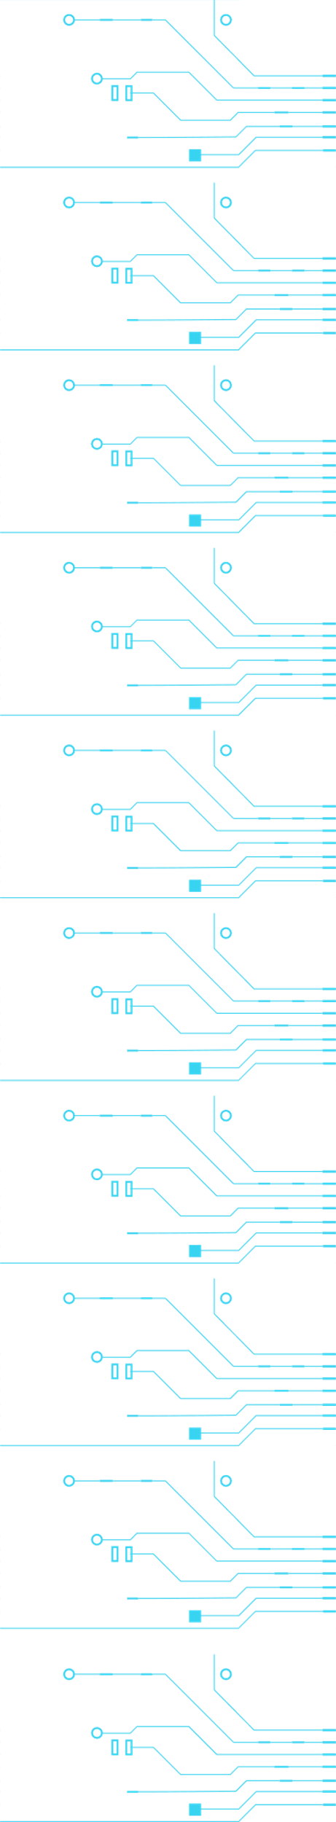

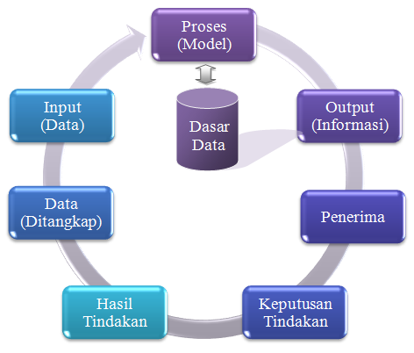


3. Penyimpanan Data Dalam Sistem Informasi Manajemen
Penyimpanan data dalam sistem informasi manajemen melibatkan proses menyimpan informasi dengan aman, efisien, dan mudah diakses. Pendekatan penyimpanan data dapat mencakup penggunaan basis data untuk mengelola informasi, sistem penyimpanan terdistribusi, serta strategi penyimpanan cloud untuk skalabilitas dan aksesibilitas yang lebih baik.

Slide 8


4. Jenis Sistem Informasi Manajemen
Sistem Pendukung Keputusan (DSS):
Sistem Informasi Eksekutif (EIS):
Sistem Informasi Pemasaran (MIS):
Sistem Informasi Produksi (PIS):
Menyajikan informasi tingkat tinggi kepada eksekutif untuk membantu pemantauan kinerja dan pengambilan keputusan strategis.
Mengelola data terkait pemasaran seperti penjualan, promosi, dan analisis pasar.
Berfokus pada proses produksi dan manajemen rantai pasokan.
Membantu manajer dalam pengambilan keputusan dengan menyediakan data, analisis, dan model.
LM = Language Model

Slide 9

4. Jenis Sistem Informasi Manajemen
Sistem Informasi Keuangan (FIS):
Sistem Informasi Sumber Daya Manusia (HRIS):
Menangani transaksi keuangan, laporan, dan analisis keuangan.
Mengelola data terkait sumber daya manusia seperti penggajian, kehadiran, dan pelatihan.
LM = Language Model

Slide 10



1
*Input Data:* Informasi yang dimasukkan ke dalam sistem, dapat berupa data transaksi, survei, atau sumber data lainnya.
5. Komponen Sistem informasi manajemen
2
*Proses:* Pemrosesan data melalui berbagai operasi seperti pengolahan, analisis, dan transformasi untuk menghasilkan informasi yang berguna.
3
*Database:* Tempat penyimpanan data yang terorganisir, memungkinkan akses cepat dan efisien.

Slide 11

A. Komponen Sistem informasi manajemen
4
*Output:* Hasil informasi yang dihasilkan dari proses, termasuk laporan, grafik, atau tindakan yang direkomendasikan.
5
*Manajemen Pengendalian dan Keamanan:* Menjamin bahwa data diakses dan digunakan dgn benar, serta menjaga keamanan informasi.
6
*Teknologi Informasi:* Perangkat keras dan perangkat lunak yang mendukung operasional sistem informasi manajemen
7
*Manusia (Pengguna):* Individu atau kelompok yang menggunakan sistem

Slide 12

THANK YOU FOR LISTENING!

